Slide 1




खतरनाक रासायनिक सामग्री परिवहन
VETTED BY – निरीक्षक/जीडी मनीष गट्टियाला
PEER | CSSR | INDIA
PPT 2 -

Slide 2

उद्देश्यों
प्रमुख रसायनों का परिवहन किया जा रहा है प्रमुख रासायनिक आपातकालीन परिदृश्य। खतरनाक सामग्री के लिए खतरा सूचना प्रणाली और संयुक्त राष्ट्र वर्गीकरण आपातकालीन सूचना पैनल (ईआईपी)। हितधारकों की जिम्मेदारियां। आपातकालीन प्रक्रियाएं
इस पाठ को पूरा करने पर, आप निम्न में सक्षम होंगे: -
NDRF | CBRN | INDIA
2
PPT -

Slide 3
भारत में परिवहन किए जाने वाले प्रमुख रसायन
एलपीजी और प्रोपेन। एफओ, पेट्रोल और डीजल। क्लोरीन, अमोनिया आदि। वर्तमान में 57 प्रतिशत रासायनिक वितरण सड़क परिवहन के माध्यम से होता है और लगभग 35-37 प्रतिशत रेलवे के माध्यम से, 6 से 7 प्रतिशत समुद्री जल के माध्यम से और 1 प्रतिशत से कम वायु मार्ग से होता है
NDRF | CBRN | INDIA
3
PPT -

Slide 4
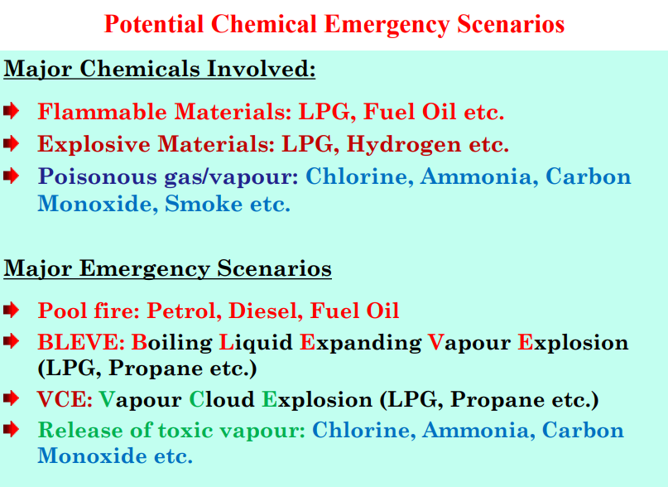
संभावित रासायनिक आपातकालीन परिदृश्य
NDRF | CBRN | INDIA
4
PPT -

Slide 5
परिवहन के दौरान प्रमुख रासायनिक आपातकालीन परिदृश्य
BLEVE: उबलते तरल का विस्तार वाष्प विस्फोट वीसीई: वाष्प बादल विस्फोट पूल की आग जहरीली वाष्प का निकलना छलकाव
NDRF | CBRN | INDIA
5
PPT -

Slide 6
खतरा सूचना प्रणाली
खतरनाक पदार्थों की आवाजाही मुख्य रूप से सूचना की उपलब्धता के अभाव के कारण आकस्मिक रिलीज का एक बड़ा जोखिम प्रस्तुत करती है। इसलिए ऐसी सामग्रियों के परिवहन के दौरान आवश्यक जानकारी स्पष्ट रूप से प्रदर्शित की जानी चाहिए। आपातकालीन सूचना प्रणाली खतरे के वर्गीकरण और संयुक्त राष्ट्र पदार्थ पहचान का एक संयोजन है।
NDRF | CBRN | INDIA
6
PPT -

Slide 7
खतरनाक वस्तुओं के परिवहन पर संयुक्त राष्ट्र के विशेषज्ञों की समिति द्वारा अनुशंसित रासायनिक खतरों का वर्गीकरण खतरे के प्रकारों को नौ बुनियादी वर्गों में विभाजित किया जाता है जो संख्यात्मक रूप से दर्शाए जाते हैं। भारत में खतरनाक रसायनों के परिवहन में दुर्घटनाओं का प्रबंधन करने के लिए केंद्रीय मोटर वाहन नियम 1989 तैयार किए गए हैं।
खतरनाक सामग्रियों के लिए संयुक्त राष्ट्र वर्गीकरण
NDRF | CBRN | INDIA
7
PPT -

Slide 8
कक्षा 1 विस्फोटक कक्षा 2 गैसें कक्षा 3 ज्वलनशील तरल पदार्थ कक्षा 4 ज्वलनशील ठोस कक्षा 5 ऑक्सीडाइज़र कक्षा 6 जहरीली और संक्रामक सामग्री कक्षा 7 रेडियोधर्मी सामग्री कक्षा 8 संक्षारक कक्षा 9 विविध खतरनाक सामग्री
संयुक्त राष्ट्र वर्गीकरण प्रणाली
NDRF | CBRN | INDIA
8
PPT -

Slide 9
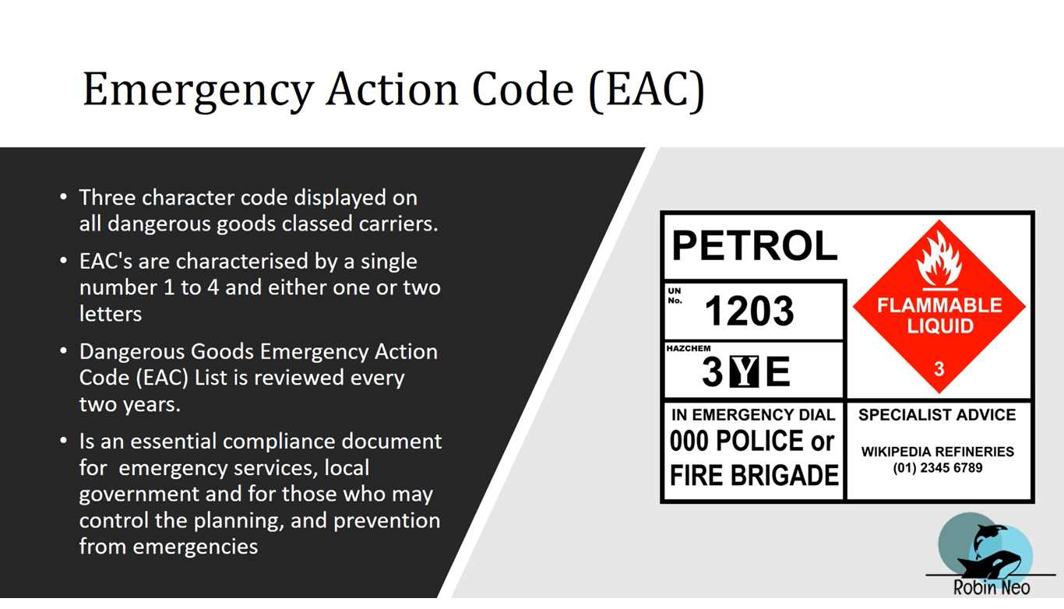
HAZCHEM
हेज़केम कोड (जिसे आपातकालीन कार्रवाई कोड भी कहा जाता है) एक खतरनाक पदार्थ से जुड़े आपात स्थिति में रिसाव या आग से निपटने के लिए की जाने वाली कार्रवाई पर फायर ब्रिगेड और अन्य आपातकालीन सेवाओं को महत्वपूर्ण जानकारी देता है।
हैज़केम कोड में 1 से 4 तक की संख्या होती है और अक्षरों में से कोई एक, P, R, S, T, W, X, Y, Z के बाद कभी-कभी अक्षर E होता है। संख्याएँ नियोजित किए जाने वाले बुझाने वाले माध्यम को दर्शाती हैं
1 जेट 2 कोहरा 3 फोम 4 ड्राई एजेंट
NDRF | CBRN | INDIA
9
PPT -

Slide 10
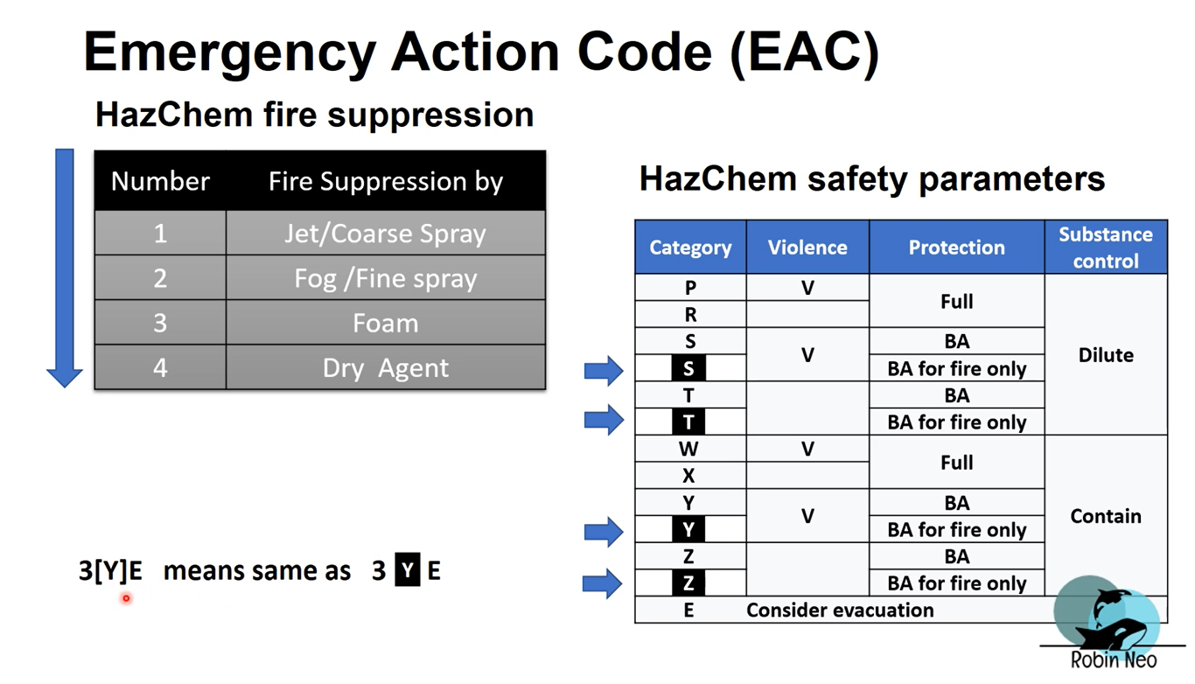
UNDERSTANDING HAZCHEM
NDRF | CBRN | INDIA
10
PPT -
Notes:
Where the letter appears as white on black, police and other non-fire service personnel need to wear breathing apparatus only for a fire and not for a spillage, but firemen are required to wear it in both cases.
(ii) Letter E indicates that the officer in charge should consider civil evacuation of the area

Slide 11
फॉग : कोहरे के उपकरण के अभाव में फायर स्प्रे का उपयोग किया जा सकता है। ड्राई एजेंट: पानी को जोखिम वाले पदार्थों के संपर्क में नहीं आने देना चाहिए। वी: हिंसक या विस्फोटक रूप से प्रतिक्रियाशील भी हो सकता है पूर्ण: बीए के साथ पूरे शरीर के सुरक्षात्मक कपड़े। बीए : श्वास उपकरण और सुरक्षात्मक दस्ताने। पतला: बड़ी मात्रा में पानी के साथ नाली के लिए धोया जा सकता है शामिल करें: किसी भी उपलब्ध माध्यम से रिसाव को नालियों या पानी के पाठ्यक्रम में प्रवेश करने से रोकें।
मार्गदर्शन के लिए नोट्स
NDRF | CBRN | INDIA
11
PPT -

Slide 12
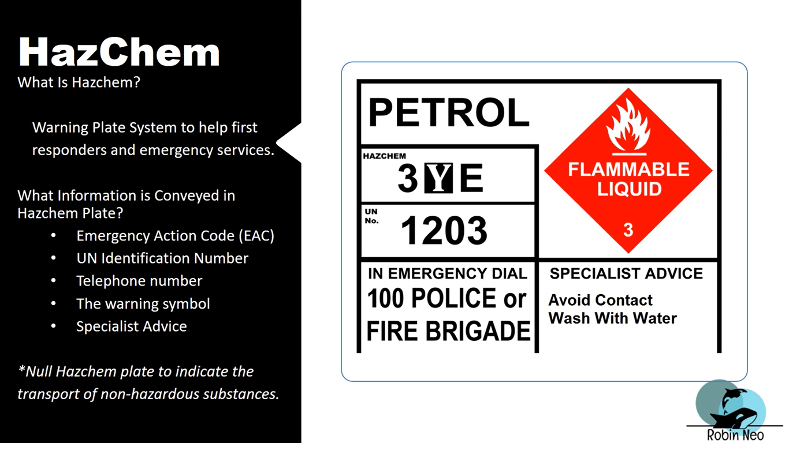
हेज़केम कोड
NDRF | CBRN | INDIA
12
PPT -

Slide 13
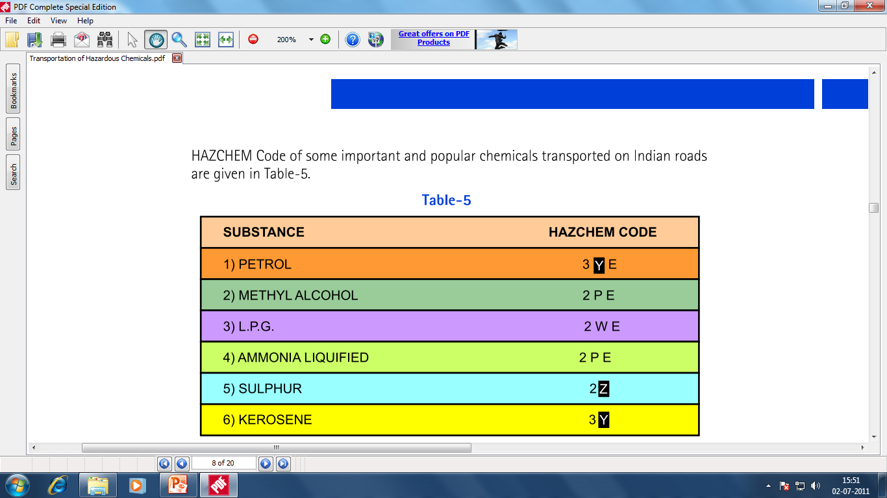
कुछ व्यापक रूप से परिवहन किए गए रसायनों का HAZCHEM कोड
NDRF | CBRN | INDIA
13
PPT -

Slide 14
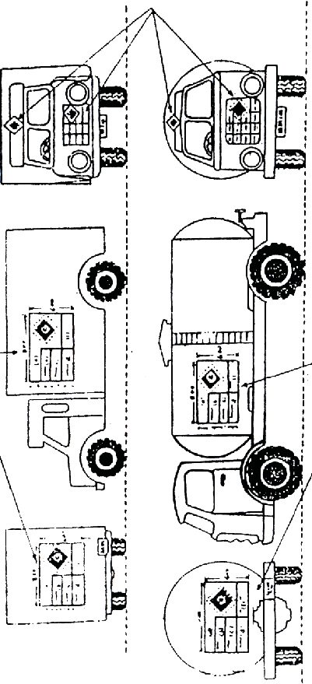
वाहन पर ईआईपी और क्लास लेबल की स्थिति
EMERGENCY INFORMATION PANELS
BACK
SIDE
FRONT
CLASS LABLE
SIDE
FRONT
BACK
NDRF | CBRN | INDIA
14
PPT -

Slide 15
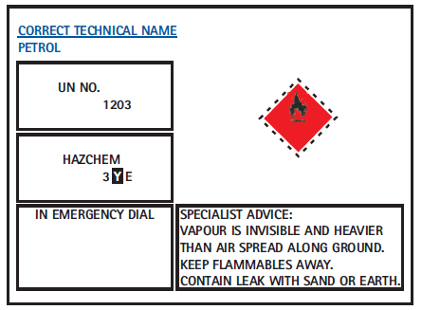
पेट्रोल के लिए आपातकालीन सूचना पैनल
आपातकालीन सूचना पैनल
NDRF | CBRN | INDIA
15
PPT -

Slide 16
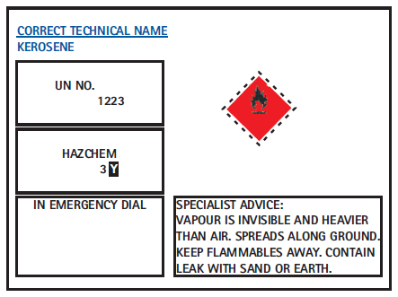
आपातकालीन सूचना पैनल
मिट्टी के तेल के लिए आपातकालीन सूचना पैनल
NDRF | CBRN | INDIA
16
PPT -

Slide 17
कंसाइनर की जिम्मेदारियां
वैध पंजीकरण आवश्यक प्राथमिक चिकित्सा, सुरक्षा उपकरण और मारक से सुसज्जित मालवाहक गाड़ी के ट्रांसपोर्टर या मालिक के पास परिवहन किए जा रहे खतरनाक या खतरनाक सामानों के बारे में पूरी और पर्याप्त जानकारी होती है।
NDRF | CBRN | INDIA
17
PPT -

Slide 18
माल ढुलाई के पास वैध पंजीकरण और परमिट है और यह उक्त माल के परिवहन के लिए सुरक्षित है। वाहन आवश्यक प्राथमिक चिकित्सा, सुरक्षा उपकरण, टूल बॉक्स और एंटीडोट्स से सुसज्जित है। मालिक या ट्रांसपोर्टर को खुद को संतुष्ट करना चाहिए कि कंसाइनर द्वारा दी गई जानकारी नियम 137 में निर्दिष्ट सभी मामलों में पूर्ण और सटीक है।
ट्रांसपोर्टर की जिम्मेदारियां
NDRF | CBRN | INDIA
18
PPT -

Slide 19
सभी जानकारी लिखित रूप में रखें यानी ड्राइवर केबिन में TREM CARD (ट्रांसपोर्ट इमरजेंसी कार्ड) (नियम 133)। सुनिश्चित करें कि पार्क किया गया वाहन आग, विस्फोट या किसी अन्य जोखिम से सुरक्षित है। संविधान और अंग्रेजी भाषा में निर्दिष्ट कम से कम एक भारतीय भाषा को पढ़ने और लिखने की क्षमता होनी चाहिए।
ड्राइवर की जिम्मेदारियां
NDRF | CBRN | INDIA
19
PPT -

Slide 20
ड्राइवर को खतरनाक सामानों के परिवहन से जुड़े पाठ्यक्रम को सफलतापूर्वक पास करना चाहिए था
किसी भी आपात स्थिति में उसे जो कार्रवाई करनी होती है। (नियम 135)
दुर्घटना के बारे में पुलिस स्टेशन को रिपोर्ट करने के लिए चालक (नियम 136)
ड्राइवर की जिम्मेदारियां
NDRF | CBRN | INDIA
20
PPT -

Slide 21
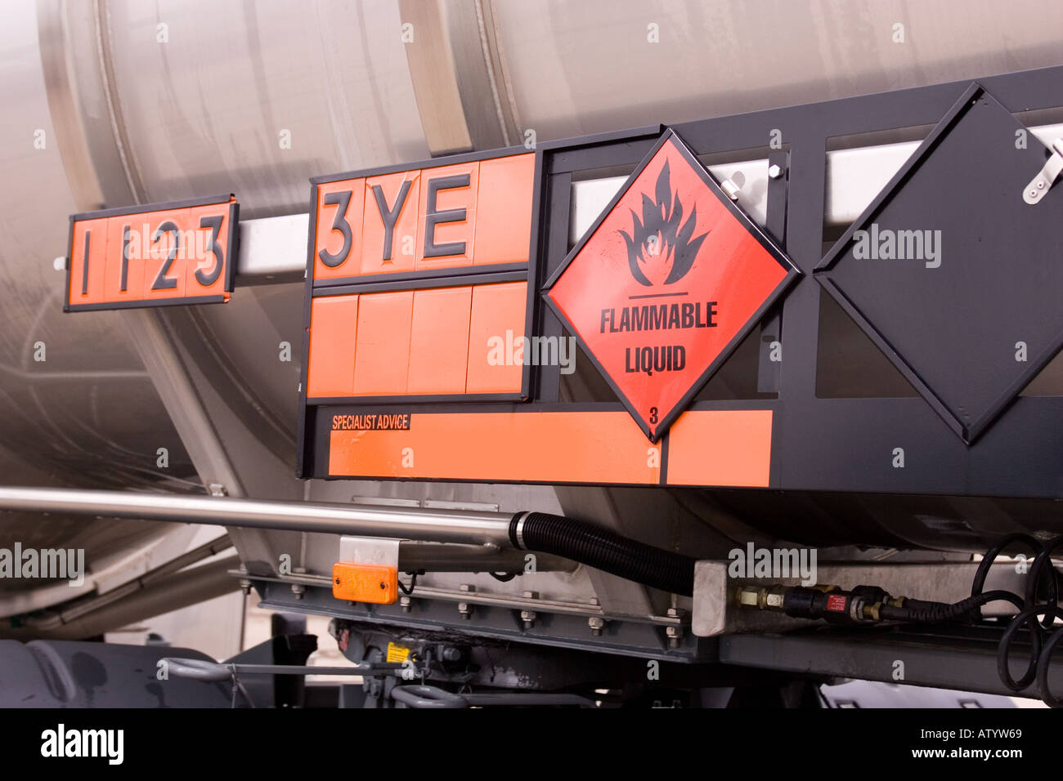
NDRF | CBRN | INDIA
21
PPT -

Slide 22
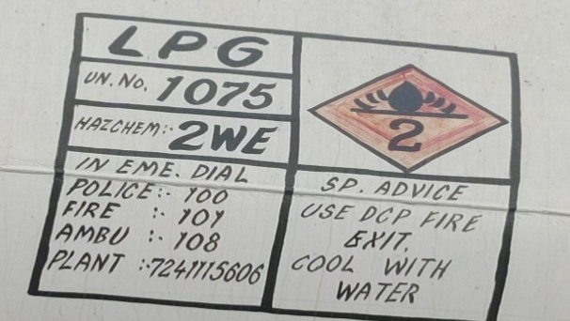
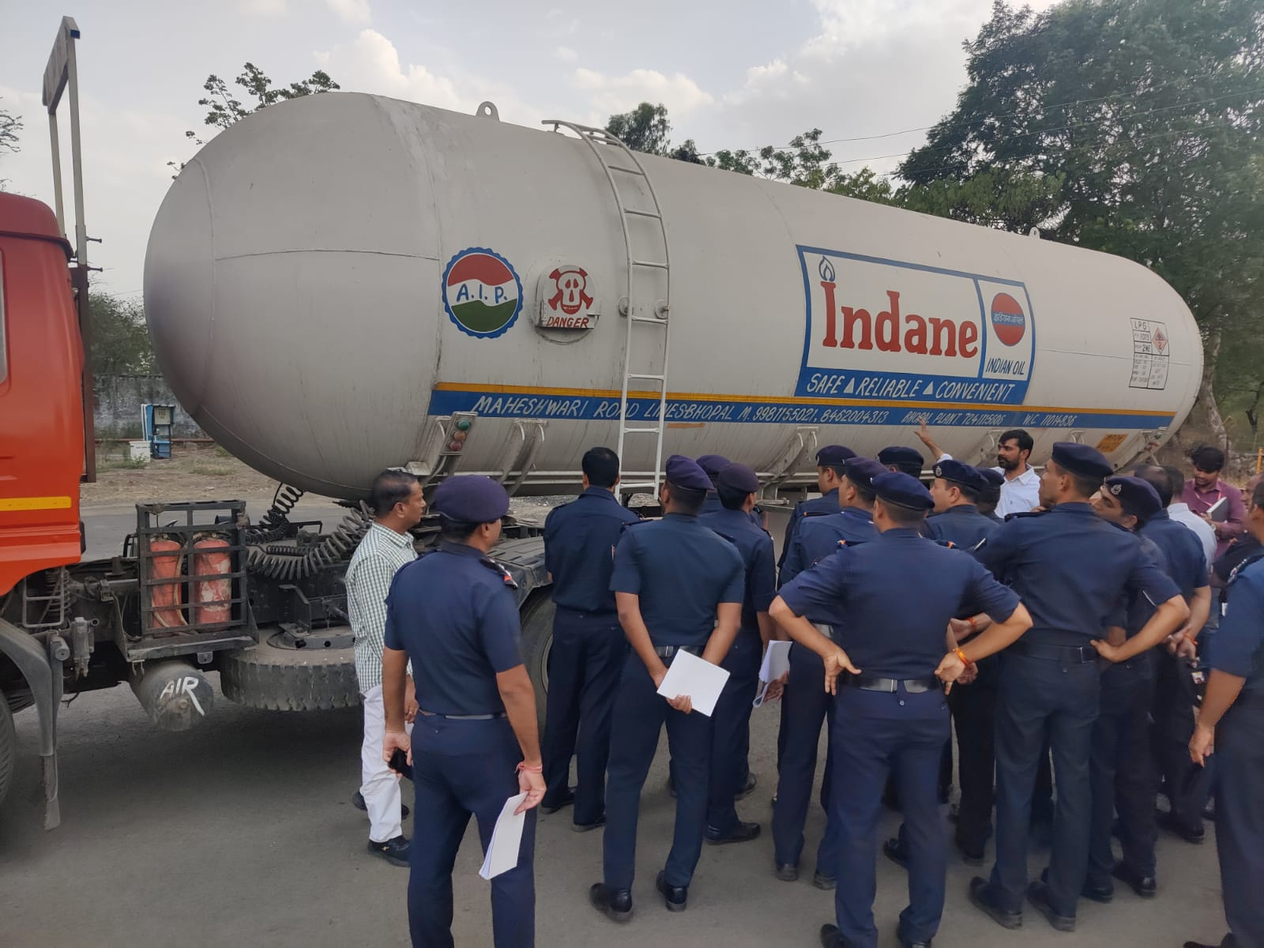
एलपीजी टैंकर
NDRF | CBRN | INDIA
22
PPT -

Slide 23
टैंकर/ट्रक दुर्घटना की स्थिति में आपातकालीन प्रक्रियाएं
1. रिसाव क्षेत्र में प्रवेश करने से पहले उपयुक्त पीपीई पहनें। 2. यदि संभव हो तो आबादी वाले क्षेत्रों से बाहर निकलें। अत्यधिक ज्वलनशील गैस/वाष्प के बड़े रिसाव के मामले 3.In, इंजन चालू न करें। 4. देखने वालों को प्रभावित क्षेत्र छोड़ने का आदेश दें।
NDRF | CBRN | INDIA
23
PPT -

Slide 24
टैंकर/ट्रक दुर्घटना की स्थिति में आपातकालीन प्रक्रियाएं
5. दुर्घटना क्षेत्र को सुरक्षित करें और यातायात को डायवर्ट करें। 6. बिजली में आग लगने की स्थिति में, वाहन की बैटरी को अलग कर दें। 7. आग लगने की स्थिति में, फायर स्टेशन को सूचित करें, धुएं के साँस लेने से बचें, यदि आवश्यक हो तो गैस मास्क का उपयोग करें।
NDRF | CBRN | INDIA
24
PPT -

Slide 25
समीक्षा
प्रमुख रसायनों का परिवहन किया जा रहा है प्रमुख रासायनिक आपातकालीन परिदृश्य। खतरनाक सामग्री के लिए खतरा सूचना प्रणाली और संयुक्त राष्ट्र वर्गीकरण आपातकालीन सूचना पैनल (ईआईपी)। हितधारकों की जिम्मेदारियां। आपातकालीन प्रक्रियाएं
इस पाठ को पूरा करने पर, आप इसके बारे में जान सकते हैं: -
NDRF | CBRN | INDIA
25
PPT -

Slide 26

कोई सवाल ?

Slide 27
मूल्यांकन
प्रश्‍न। DOT Hazmat वर्गीकरण प्रणाली के अनुसार कक्षा 8 क्या है?

Slide 28
धन्यवाद

